Slide 1
Школа – это детская страна, где много света и тепла, где много счастья и добра

Slide 2
Чистописание
ТТ
ЖЖ
ПП
ММ
СС
НН
КК

Slide 3
Приставки
До-, о-, об-, обо-, от--, ото-, по-, под-, подо-, про-, со- пишутся с «О»
За-, на-, над-, пра- пишутся с «А»

Slide 4
Опора
СС

Slide 5

Словарная работа
Грамм,
грамматика,
кроссворд,
программа,
грипп,
гаммы,
рассказ

Slide 6
Опорные слова
Удвоенные согласные
Стык
Корень
Приставка

Slide 7
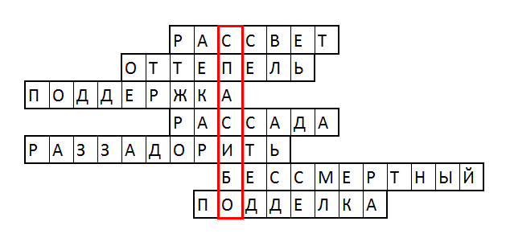
Кроссворд

